Slide 1


LA RACCOLTA DIFFERENZIATA.
San Severo, 29 novembre 2024
Paola Parisi, Amministratore “La Puglia Recupero srl”

Slide 2

La nostra storia
La Puglia Recupero nasce negli anni ’70 dall’iniziativa di Francesco Parisi e Giuseppina Ieva muovendo i primi passi nella commercializzazione di prodotti destinati al recupero. Negli anni ’80, con l’acquisizione di nuovi impianti per l’impacchettamento di carta e cartoncino, si afferma come realtà consolidata sul territorio.
Successivamente, con il lavoro dei figli Paola e Giuseppe, l’azienda prende ulteriormente corpo attraverso l’attuazione di un importante lavoro di programmazione e potenziamento delle attività, finalizzato a gestire in maniera integrata l’intero ciclo dei rifiuti, così come richiesto dalle nuove normative in materia ambientale.

Slide 3
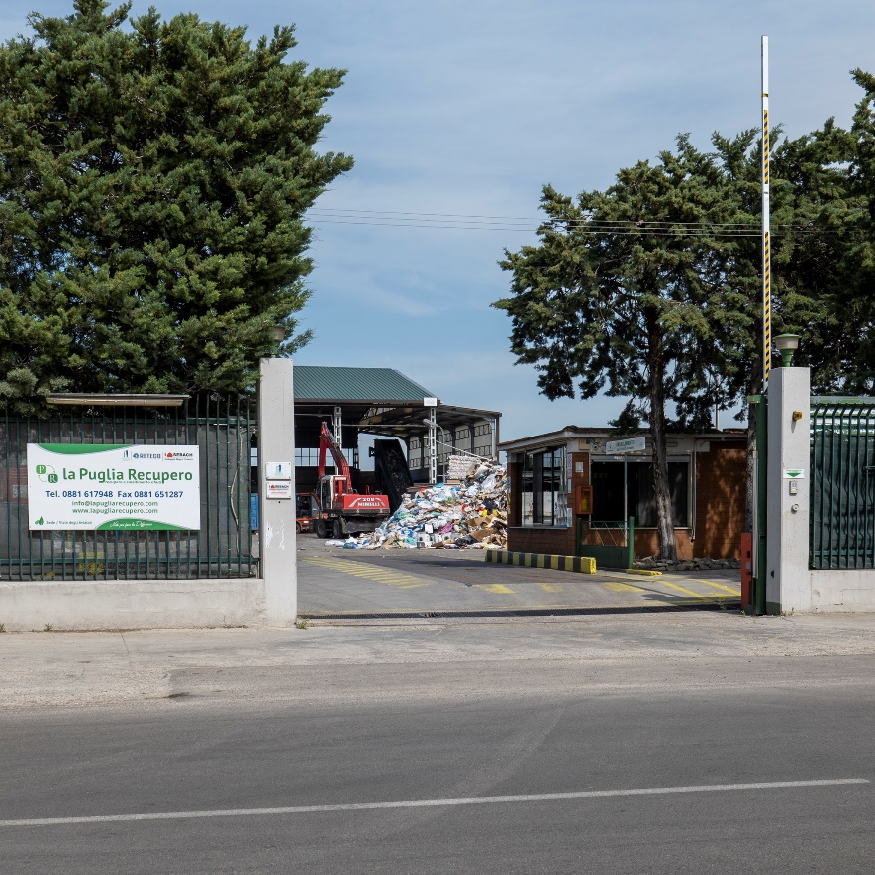
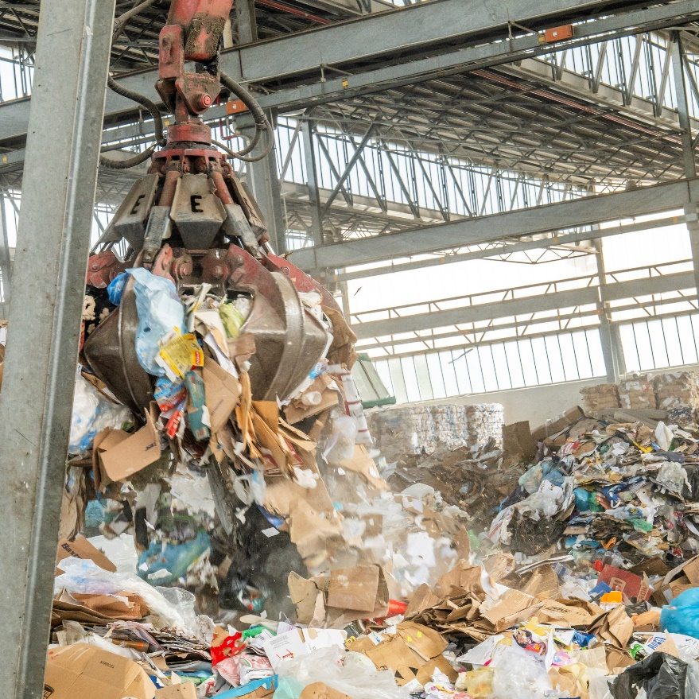
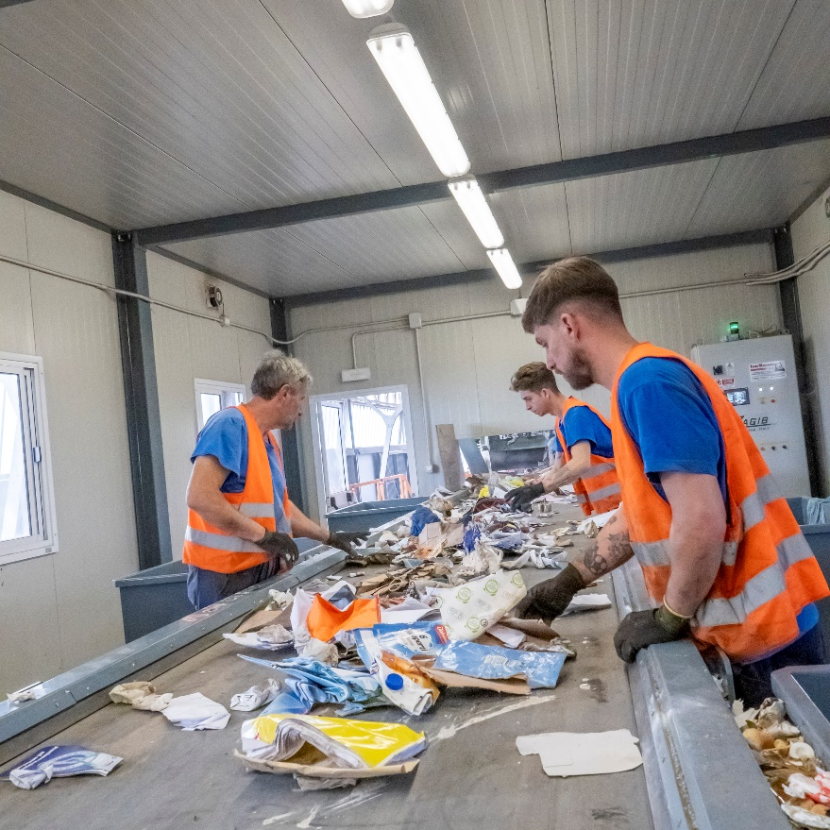

Slide 4


La Puglia Recupero, con i suoi tre impianti situati a Foggia nella Zona ASI, in Viale degli Aviatori e a Posticchio del Salice, è la piattaforma di preparazione al riciclo dei materiali cellulosici (carta e cartone) da raccolta differenziata in convenzione Comieco, conferiti all’impianto dal servizio gestito nella città di Foggia da Amiu Puglia.
L’impianto, grazie ad una stretta collaborazione con Amiu Puglia e con il Consorzio di filiera, è una garanzia per la qualità della raccolta avviata a riciclo dalla città di Foggia, tramite i necessari servizi aggiuntivi (selezione, pressatura, verifiche qualità, stoccaggio in condizioni di sicurezza) applicati ai materiali in ingresso all’impianto (attualmente la carta proviene da una raccolta stradale con elevata presenza di frazioni estranee). Tali servizi aggiuntivi indispensabili all’avvio a riciclo dei materiali, consentono al convenzionato Amiu di accedere al massimo dei corrispettivi previsti dal Consorzio (rispetto delle specifiche qualitative stabilite da Comieco, con il Documento Audit e Qualità dell’Allegato Tecnico Anci-Comieco 2020-25; rispetto del Regolamento End of Waste (EoW) ex D.M. 188/2020.

Slide 5
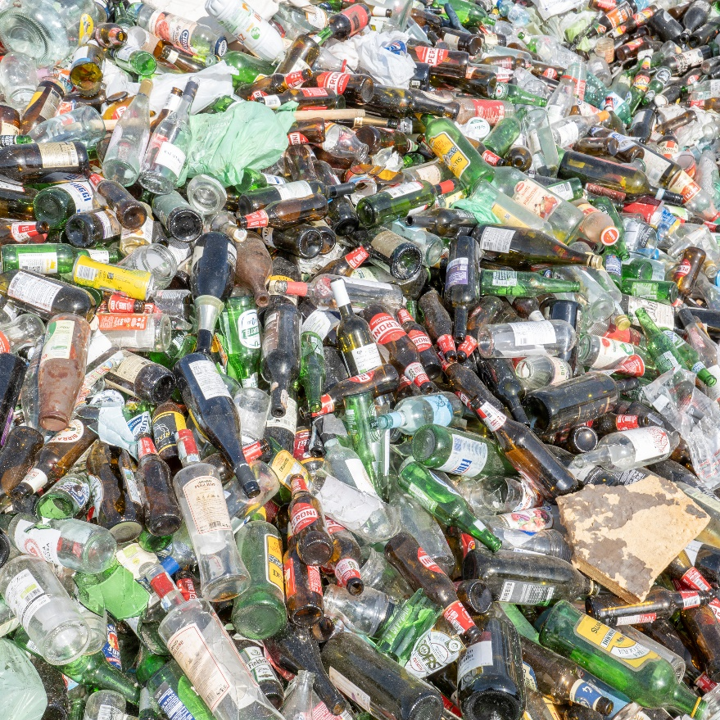
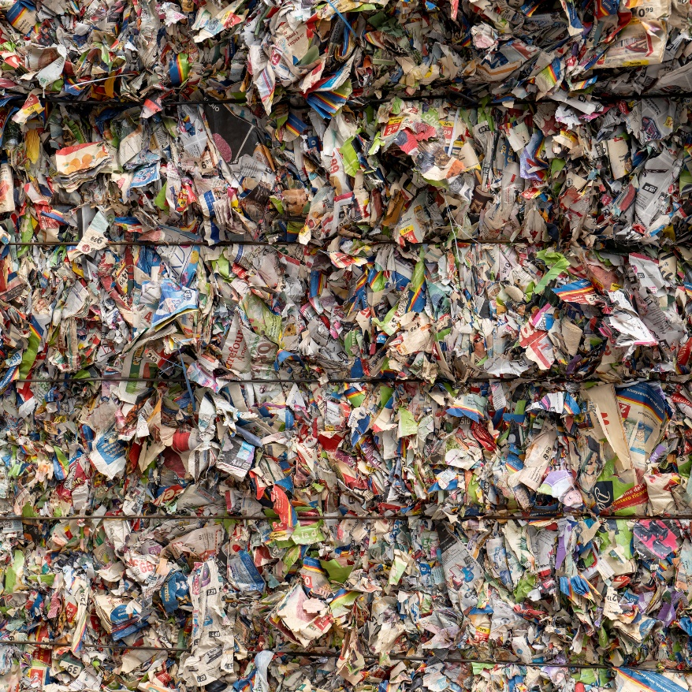
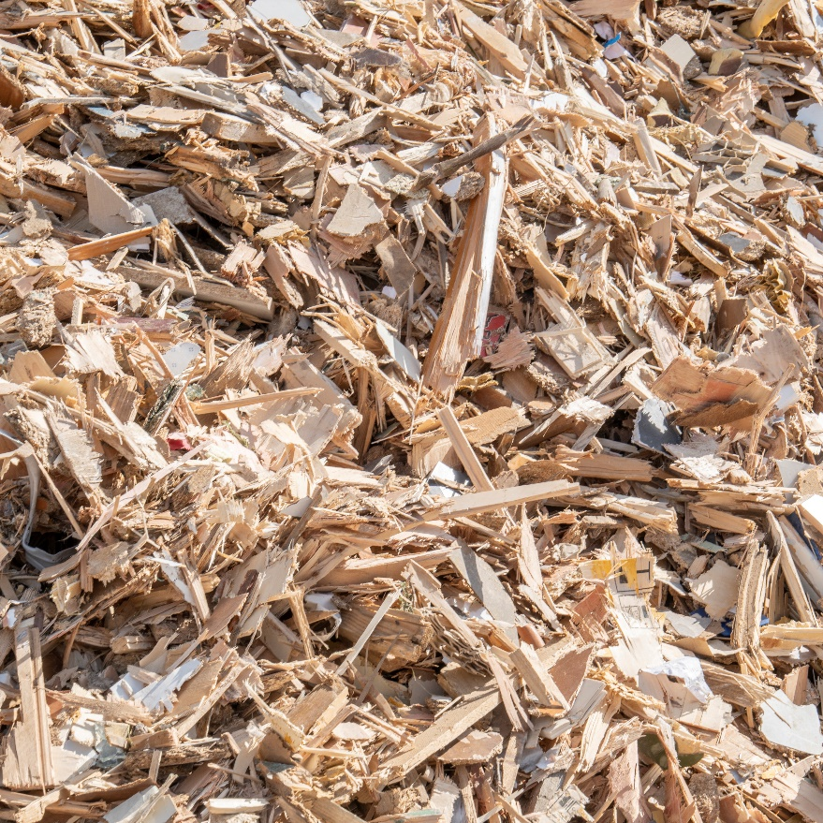
xxxxxxxxxxxxx.

Slide 6
Le quantità lavorate in impianto
(in convenzione Comieco, dati in ton):
2024 (ottobre)
Anno
2021
2022
2023
FCT
CG congiunta | 845,00 | 2.324,00 | 5.511,00 | 9.020,07
SL selettiva | 278,40 | 921,00 | 1.583,00 | 3.480,34
FCT Frazione Cellulosica Totale | 1.123,40 | 3.245,00 | 7.094,00 | 12.500,41
340,07
697,94
1.038,01

Slide 7
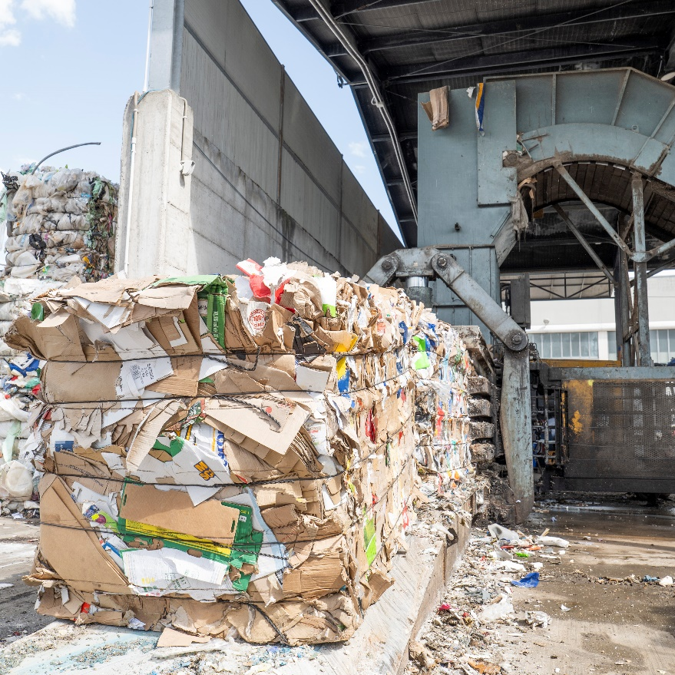
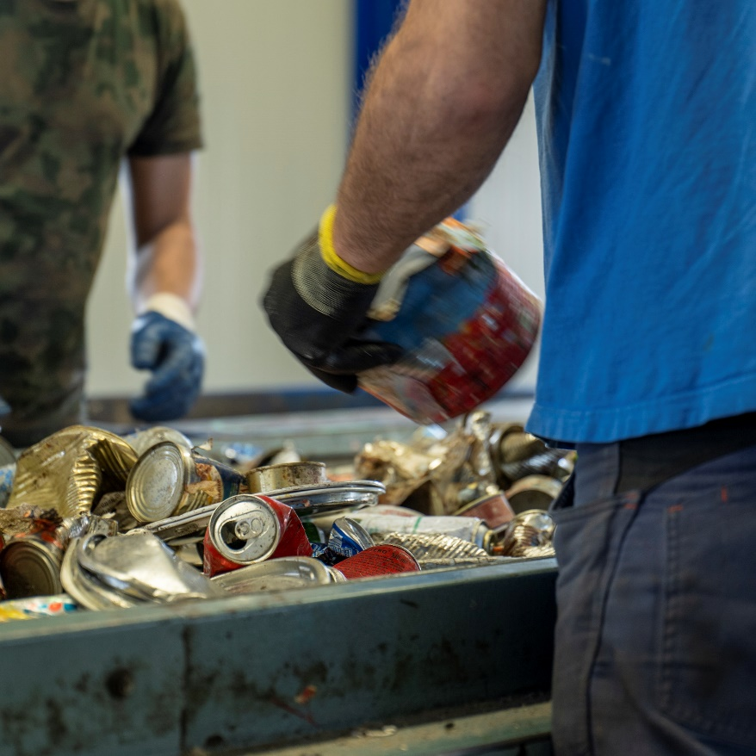
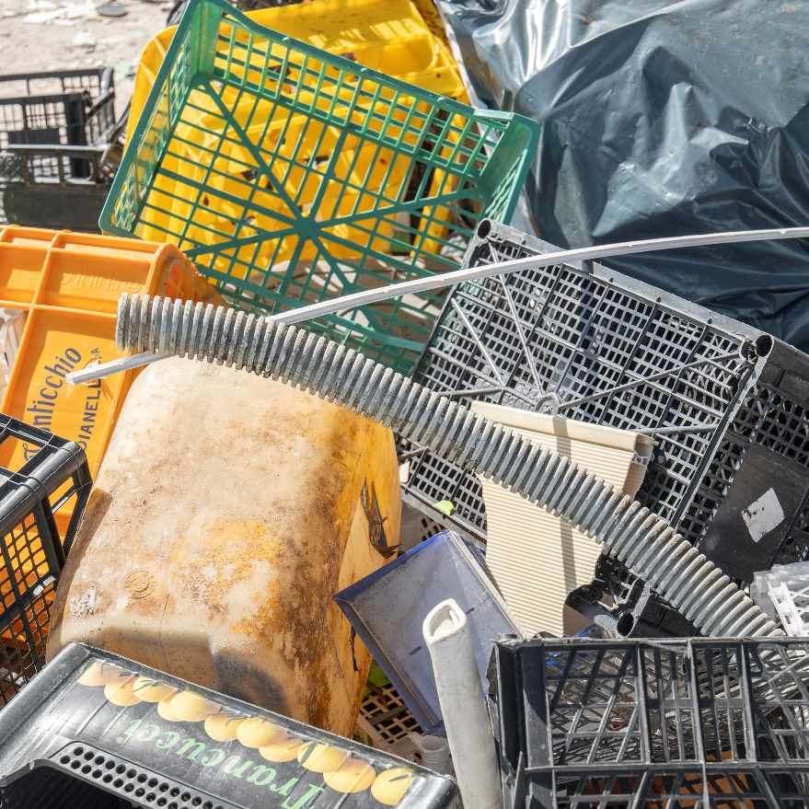

Slide 8
La situazione attuale della
raccolta a Foggia
La crescita della raccolta selettiva da gennaio 2024 è dovuta a due fattori:
Da novembre 2022:
AMIU Puglia:
Add Text
• la raccolta ha registrato un deciso incremento sia per la raccolta congiunta che selettiva, dovuto alla riorganizzazione del servizio di AMIU Puglia;
• gli effetti dalla campagna Conai, che ha previsto una raccolta cartoni “porta a porta” presso le UND (Unità Non Domestiche);
• le UND Food con la fornitura, a carico di Conai, di carrellati / mastelli;
• avvio della raccolta, da parte di AMIU Puglia con copertura di tutte le UND del territorio.
Attualmente, AMIU impiega ogni giorno
n. 3 compattatori 16 mc e
n. 2 costipatori 5 mc durante le ore pomeridiane per queste “nuove” utenze;
• un servizio aggiuntivo di raccolta, effettuato al mattino, per intercettare il cartone erroneamente esposto a sera in prossimità dei cassonetti stradali.

Slide 9
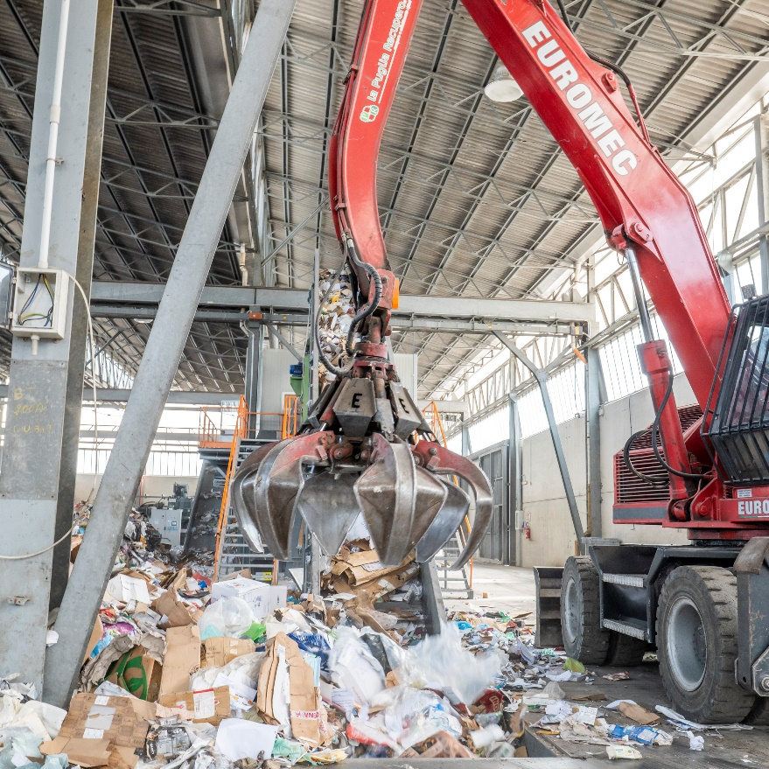
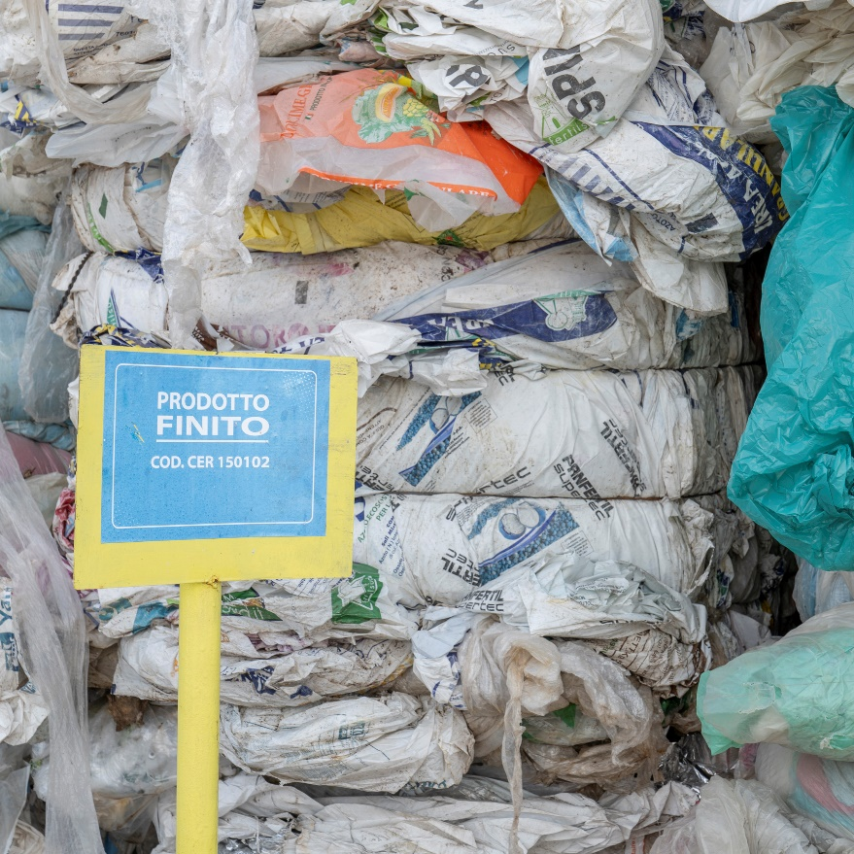
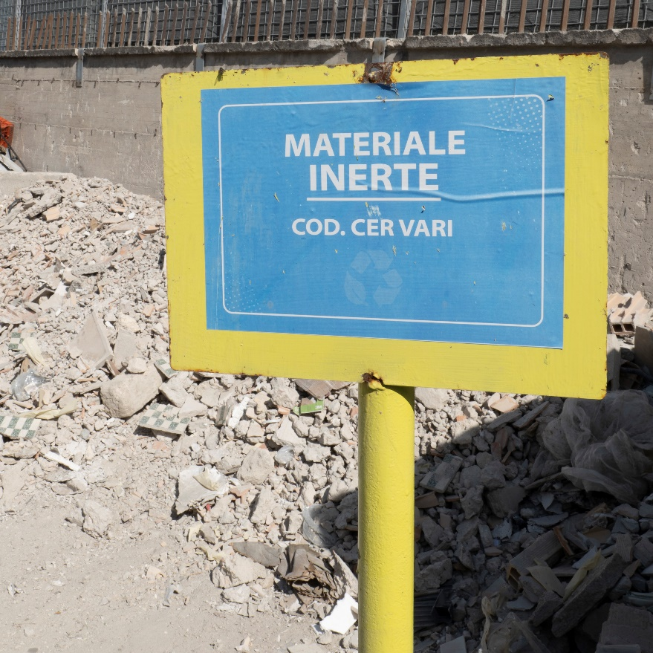
xxxxxxxxxxxxx.

Slide 10
Ciò nonostante, il pro-capite totale di Foggia di carta e cartone (comprensivo di elevati scarti da raccolta congiunta stradale, pari al 37%), al 2024, è di 30,5 Kg/ab/anno, ancora lontano dalla media della Regione Puglia (40,9 Kg/ab/anno).

Slide 11
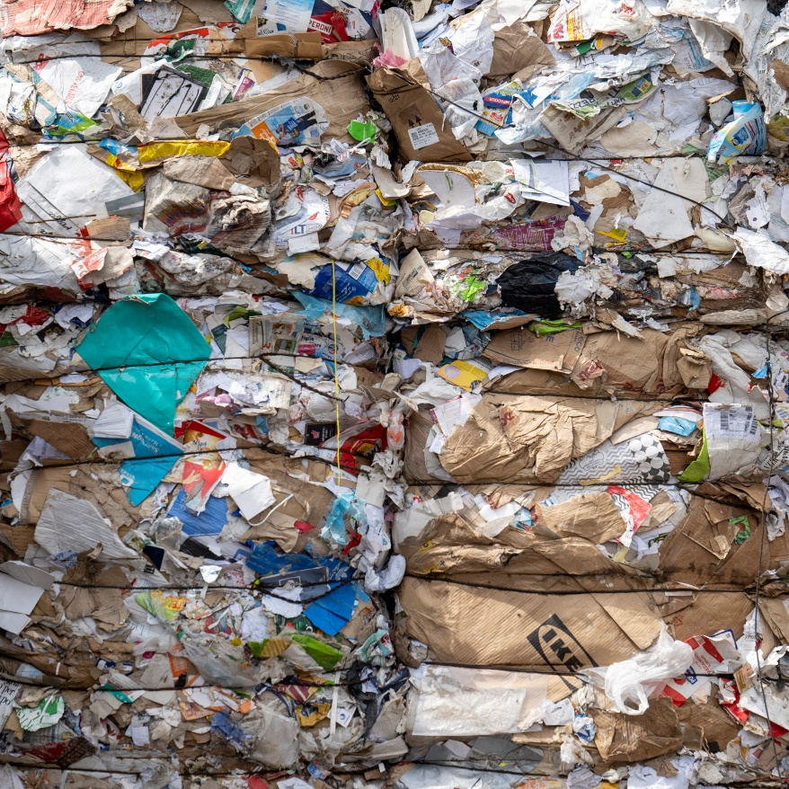
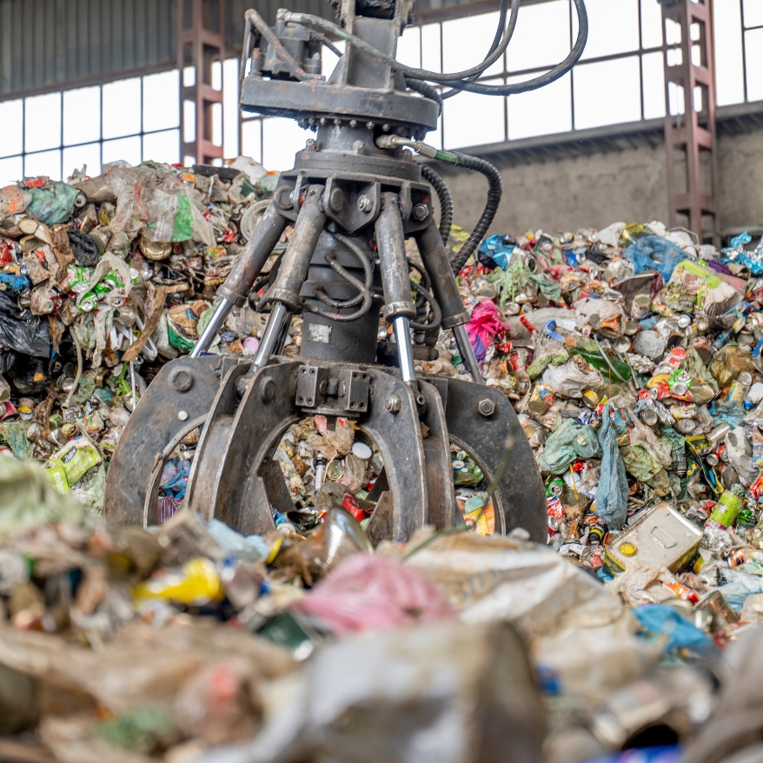
xxxxxxxxxxxxx.

Slide 12
Modalità di raccolta
La raccolta congiunta è ripartita in:
- congiunta stradale (flusso “OUT”) proveniente dagli svuotamenti dei 500 cassonetti stradali da 2.400 lt. Da dicembre 2023, la frequenza di svuotamento è passata dalle 1-2 volte a settimana a 3/7. Tale frequenza cresce a 6/7 lungo le arterie principali dello shopping. Si auspica, inoltre, che in seguito alla campagna di comunicazione CONAI, le UND non conferiscano più i cartoni nei cassonetti ma rispettino il Porta a Porta;
- congiunta da CCR / uffici pubblici (flusso “IN”) avviata da marzo 2023. Dopo un anno di “buoni” risultati, però, da marzo 2024 tale raccolta sta diminuendo sempre più, passando da una media di 26 ton/m dell’ultima parte del 2023 alle 7 ton/m da maggio 2024.

Slide 13
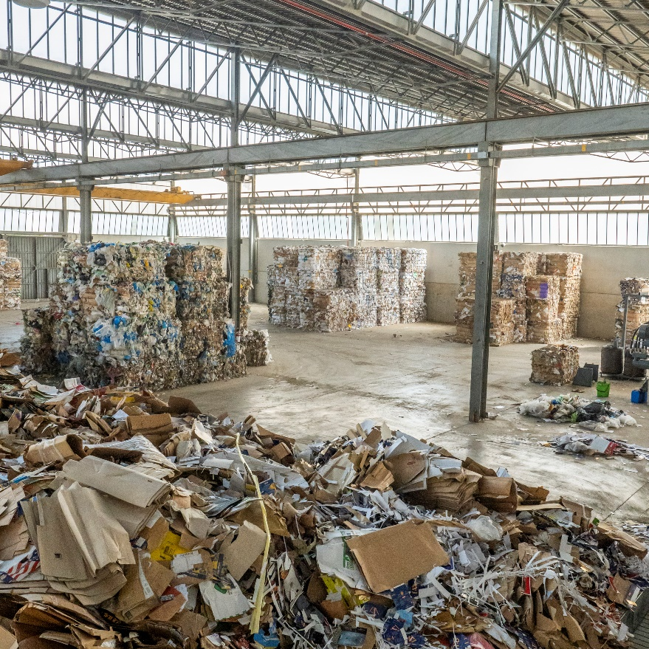
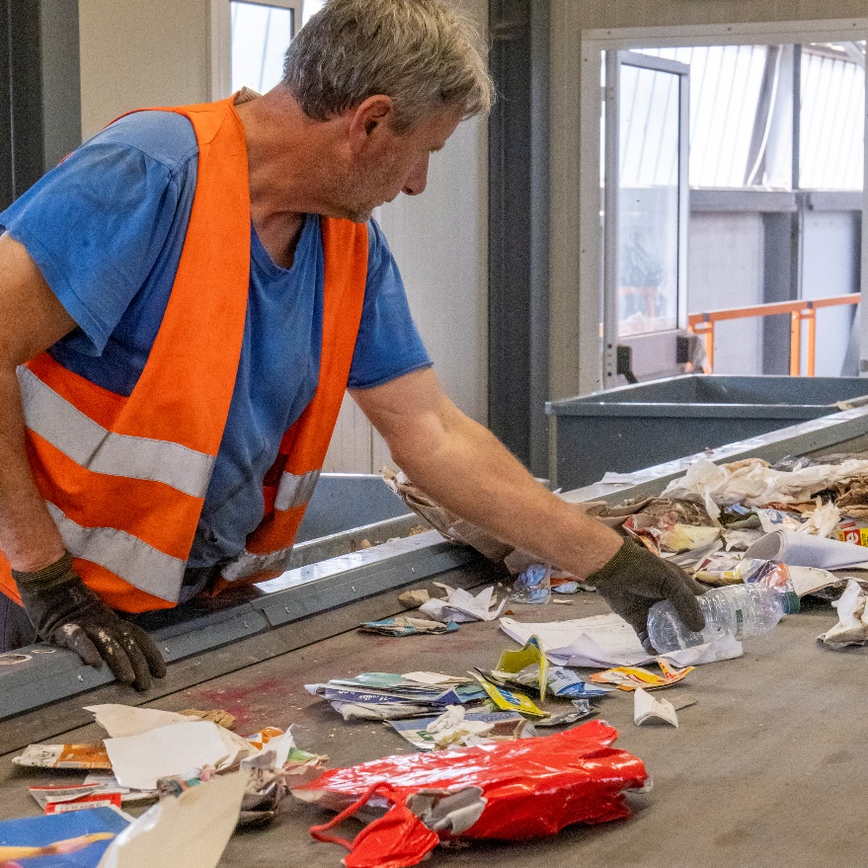
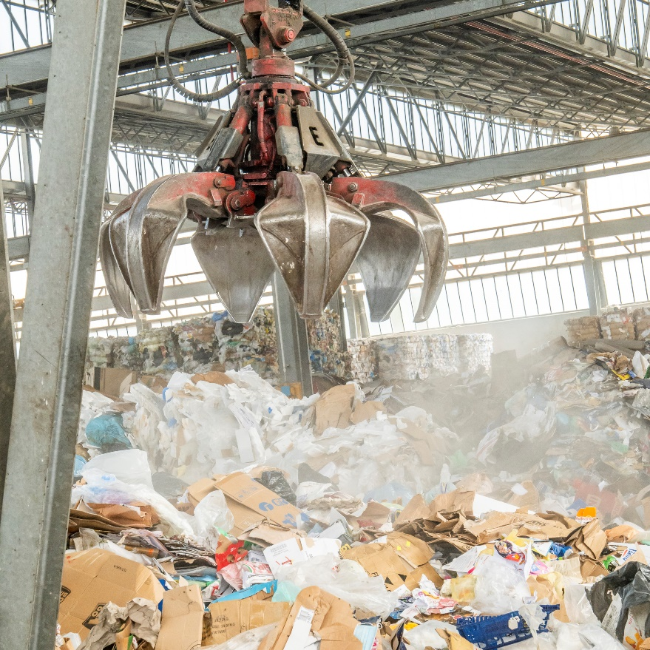
xxxxxxxxxxxxx.

Slide 14
Qualità di raccolta
• La raccolta congiunta stradale presenta una % frazione estranea media del 37% nel 2024, con punte del 44%;
37%
nel 2024
• la raccolta congiunta da CCR (Centro Comunale di Raccolta) / Uffici è solitamente a specifica di qualità, sebbene vi sia stata un’analisi;
CCR
Raccolta
selettiva
• la raccolta selettiva è
a specifica di qualità.

Slide 15
L’impianto partecipa alla valorizzazione dei Cartoni per Bevande
Un altro importantissimo apporto che sta offrendo La Puglia Recupero, nel sistema Comieco, è la valorizzazione in sede impiantistica dei Cartoni per Bevande (poliaccoppiati), tramite la separazione dalla raccolta congiunta (o da quella multimateriale), un progetto a cui Comieco riserva la massima importanza, avviando un piano ambizioso con notevoli investimenti che prevede l’estensione della rete di separazione al 2027.
Gli obiettivi di incremento per i prossimi tre anni, nel caso di presenza del Cartone per Bevande nel flusso della carta, si pongono il superamento del 2,5%.
Al 2023, in Italia, a fronte di una raccolta di carta domestica di 2,6 milioni di ton., la presenza media in questo flusso si attesta sull’1% (nel flusso multimateriale il 1,5%).
Con la nostra presenza ed attività, all’interno della rete nazionale promossa da Comieco, l’impianto già oggi:
- garantisce il riciclo in maniera efficiente: il CpB (Cartoni per Bevande) viene selezionato, dalla raccolta congiunta o dal multimateriale, nell’impianto;
- in tal modo aumenta la % di CpB nei giusti flussi di conferimento;
- aumenta l’efficienza di separazione.
Gli obiettivi di incremento per i prossimi tre anni, nel caso di presenza del Cartone per Bevande nel flusso della carta, si pongono il superamento del 2,5%.
Al 2023, in Italia, a fronte di una raccolta di carta domestica di 2,6 milioni di ton., la presenza media in questo flusso si attesta sul 1% (nel flusso multimateriale il 1,5%).
La capacità di separazione dovrà essere, per Comieco, elemento preferenziale nella scelta degli impianti e sarà oggetto della trattativa tra Comieco ed Anci per il nuovo Allegato Tecnico (che vedrà la luce nel 2025), con impegno alla valorizzazione dei poliaccoppiati da parte dei convenzionati.

Slide 16
Siamo tra gli attori dell’Accordo Integrativo tra Comieco, Comune di Foggia e Amiu Puglia
La Puglia Recupero, in quanto piattaforma di riferimento della città di Foggia, ha un ruolo fondamentale nell’Accordo Integrativo alla Convenzione locale che il Comune di Foggia ed Amiu si apprestano a sottoscrivere entro fine anno con Comieco.
L’Accordo è lo strumento principale, previsto dal Piano Sviluppo Sud di Comieco, per la programmazione di obiettivi di crescita delle quantità e miglioramento della qualità delle raccolte di carta e cartone, con una tempistica di 12-18 mesi.

Slide 17

«La Puglia Recupero srl» è tra i soci fondatori di CONFAPI FOGGIA, l’Associazione delle Piccole e Medie imprese private, con la quale condivide il principio di uno sviluppo armonico del territorio, dove la sostenibilità è declinata guardando contestualmente all’ambiente, al sociale ed alle risorse produttive e culturali della Capitanata.

Slide 18
Con questo approccio siamo impegnati in nuovi investimenti tesi a migliorare ulteriormente la qualità dei nostri servizi e ad accrescere le componenti positive dei dati prima illustrati.

Slide 19
Grazie.
Dott.ssa Paola Parisi
Mail: info@lapugliarecupero.com
Sede: Viale degli Aviatori, Foggia
www.lapugliarecupero.com

